Slide 1
Krachtgericht en effectief werken met videobeelden
Vraaggerichte ondersteuning met
Video-interactiebegeleiding in een residentiële voorziening van de Bijzondere Jeugdzorg
Eline Jacobs
Katleen Verlinden
Jeugdzorg Emmaüs

Slide 2
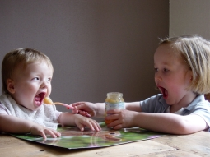
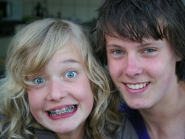

Inhoud
Achtergrond
VIB-traject
Reflecties
Vragen
Jeugdzorg Emmaüs

Slide 3
Achtergrond
13
Femke
Jeugdzorg Emmaüs

Slide 4
VIB-traject
Doelen:
  Femke kijkt naar haar interactievaardigheden
  Femke ontwikkelt deze vaardigheden
Traject:
  2 opnames, 2 terugkijkgesprekken
  Evaluatie
  Laatste opname en terugkijkgesprek
Jeugdzorg Emmaüs

Slide 5

VIB-traject
Eerste opname
  Vooraf doel en activiteit bepalen met Femke
  Doel = kijken naar hoe ze initiatief neemt
  Activiteit = vragen stellen a.d.h.v. “Vraag maar”
Eerste terugkijkgesprek
  Focus op initiatief nemen, oogcontact maken, toewenden, knikken en “ja” zeggen
  Huiswerkopdracht
Jeugdzorg Emmaüs

Slide 6
VIB-traject
Tweede opname
  Vooraf terugblikken op terugkijkgesprek
  Vooraf doel en activiteit bepalen
  Doel = kijken naar de signalen die anderen uitzenden
  Activiteit = fasespel
Tweede terugkijkgesprek
  Focus op “ja” zeggen en knikken, afronden en samenvatten
  Zoeken naar hoe het gemakkelijker is voor anderen om Femke te onderbreken als ze praat
Jeugdzorg Emmaüs

Slide 7
VIB-traject
Evaluatie
  Ervaringen Femke
    Femke vindt het fijn
  Ervaringen IB en andere begeleiders
    Femke geniet van de positieve aandacht
    Femke gaat bewuster om met wat ze geleerd heeft
  Ervaringen VHT-er
    Laatste opname om te bestendigen en af te ronden
Jeugdzorg Emmaüs

Slide 8
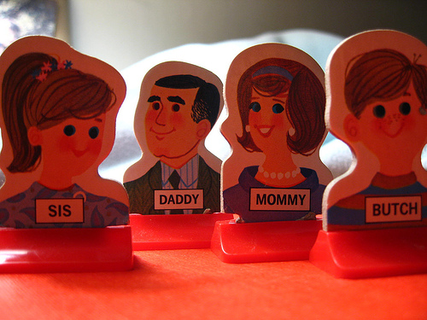
VIB-traject
Derde opname
  Vooraf terugblikken op terugkijkgesprek
  Vooraf doel en activiteit bepalen
  Doel = oefenen in trager praten a.d.h.v. “ABBA”
  Activiteit = “Wie is het?”
Derde terugkijkgesprek
  Bestendigen
  Focus op ontvangstbevestiging
  Afronden van het traject
Jeugdzorg Emmaüs

Slide 9
Reflecties
Individueel begeleider
  Praktische organisatie
  Inlichten/betrekken van andere begeleiders
  Inlichten/betrekken van ouders
VHT-er
  Bewaren van continuïteit in het proces
  Afstemmen van verwachtingen
  Afbakenen van doelen
Jeugdzorg Emmaüs

Slide 10

Vragen?
Vragen?
Gegevens
  www.steunpunt-vht-vib.be
  Eline.Jacobs@emmaus.be – 0492 588 904
  Eline@mctransvaal.be – 0492 925 249
  Katleen.Verlinden@emmaus.be
Jeugdzorg Emmaüs

